Slide 1
Sammlung von Handlungsempfehlungen für die Selektion, Argumentation und das konkrete Vorgehen in der Praxis- Thema Pflege
Referent: Karsten Potuzak
Hamburg, den 01. März 2023

Slide 2
Agenda
Ausgangslage
- Anzahl der Verträge
- Zahlen, Daten, Fakten
- kurzer Exkurs Darstellung der Lücken über Finanzplaner Pro
Brainstorming
- Gründe für das Ungleichgewicht innerhalb der biometrischen Risiken
- Erfahrungen mit dem Verkauf von Pflegeprodukten
- ggf. Gründe für Nichtbeachtung
Darstellung von Lösungen unter Einbeziehung des o.g. Brainstorming
Fazit

Slide 3
Ausgangslage
Die Pflegesituation in Deutschland
  2022:
  etwa 4,6 Mio. Pflegebedürftige
  Risiko der Pflegewahrscheinlichkeit:
Im Alter | Pflegewahrscheinlichkeit in %
unter 60 Jahren | 1,7
zwischen 60 und 80 Jahren | 8,4
über 80 Jahren | 41,6

Slide 4
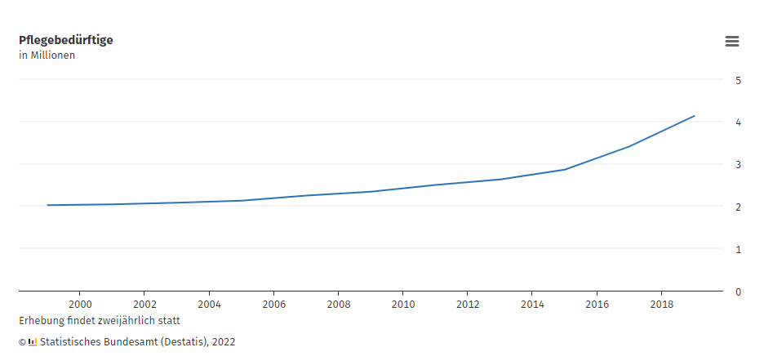
Ausgangslage
Anstieg der Pflegefälle in Deutschland:
Anstieg der Pflegefälle durch Gentechnologie, Gerätemedizin und Pflegereform (2017)
Verdopplung der Pflegefälle von 2010 bis 2021

Slide 5
Pflege
Stationäre Pflege
Bei vollstationärer Pflege (§ 43 SGB XI) werden die folgenden Leistungen erbracht:
Pflegegrad | Vollstationäre Pflege Max. Leistung (pro Monat)
PG1 | -
PG2 | 770 €
PG3 | 1.262 €
PG4 | 1.775 €
PG5 | 2.005 €

Slide 6

Pflege
Finanzielle Konsequenzen der Pflegebedürftigkeit
Finanzielle Situation im Pflegefall Pflegegrad 4
Durchschnittliche Kosten für die Pflegeeinrichtung 3.900 € (Pflegegrad 4)
Abzüglich Leistungen der gesetzlichen Pflegeversicherung max. 1.775 €
Zu zahlen aus Vermögen 2.125 € (z.B. aus Altersrente, Immobilien, usw.)
durchschnittliche Kosten für Pflegeheim
3.900 €
1.775 €
2.125 €
gesetzliche Leistungen
zu zahlende Differenz

Slide 7
Pflege
Finanzielle Konsequenzen der Pflegebedürftigkeit
Pflegebedürftigkeit frisst Vermögen
  die durchschnittliche Lebenserwartung eines Pflegebedürftigen beträgt ca. 6 bis 7 Jahre
  bei durchschnittlichen monatlichen Eigenanteilen von etwa 2.100 € in Pflegegrad 4 ergibt sich so leicht über die Jahre ein Betrag von über 176.000 €
  selbst für wohlhabende Rentner können sich damit schnell finanzielle Schwierigkeiten ergeben

Slide 8
Pflege
Seit Anfang 2020 müssen Kinder für ihre pflegebedürftigen Eltern nur noch dann Unterhalt zahlen,
wenn sie ein Jahresbruttoeinkommen von mehr als 100.000 Euro haben.
Diese Grenze hat das Angehörigen-Entlastungsgesetz gebracht, das zum 1. Januar 2020 in Kraft getreten ist.

Slide 9
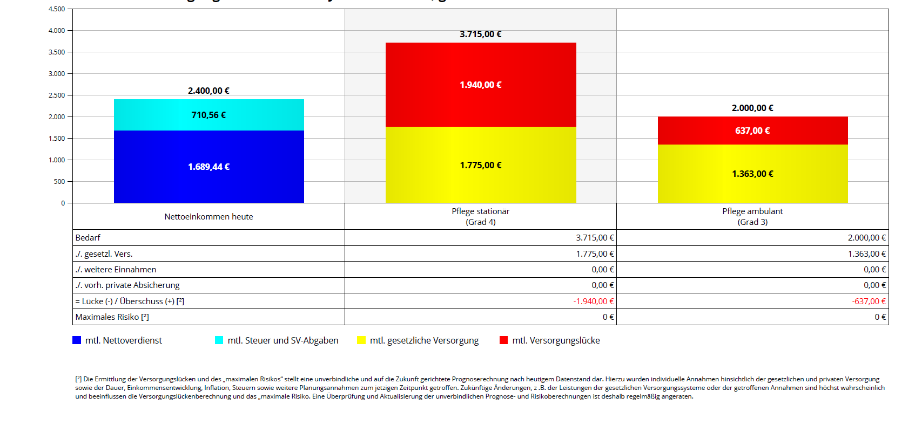
Pflege
Finanzplaner Pro
Darstellung Pflegelücke

Slide 10
Ausgangslage
Zahlen, Daten, Fakten
121 Anträge Pflegerente in 2022……. ( über 80 Berater )
4.000.000 Pflegebedürftige in Deutschland
1.100 EUR ø-Pflegelücke
1.100 EUR ist das ø-Einkommen eines Rentners
75% der Betroffenen werden zuhause gepflegt

Slide 11
Ausgangslage
Zahlen , Daten , Fakten
7 Jahre ø-Dauer der Pflegebedürftigkeit
73,6 % Anteil in PG 2 und 3
4.000 EUR ø-Heimkosten in PG 4

Slide 12
Brainstorming
Diskussion/Meinungen/Erfahrungen/Widerstände zum Thema Pflege
Erfahrungsaustausch? Bisherige Maßnahmen? Erfahrungen ? Resultate? Einwände?
  10 Min Vorbereitungszeit

Slide 13
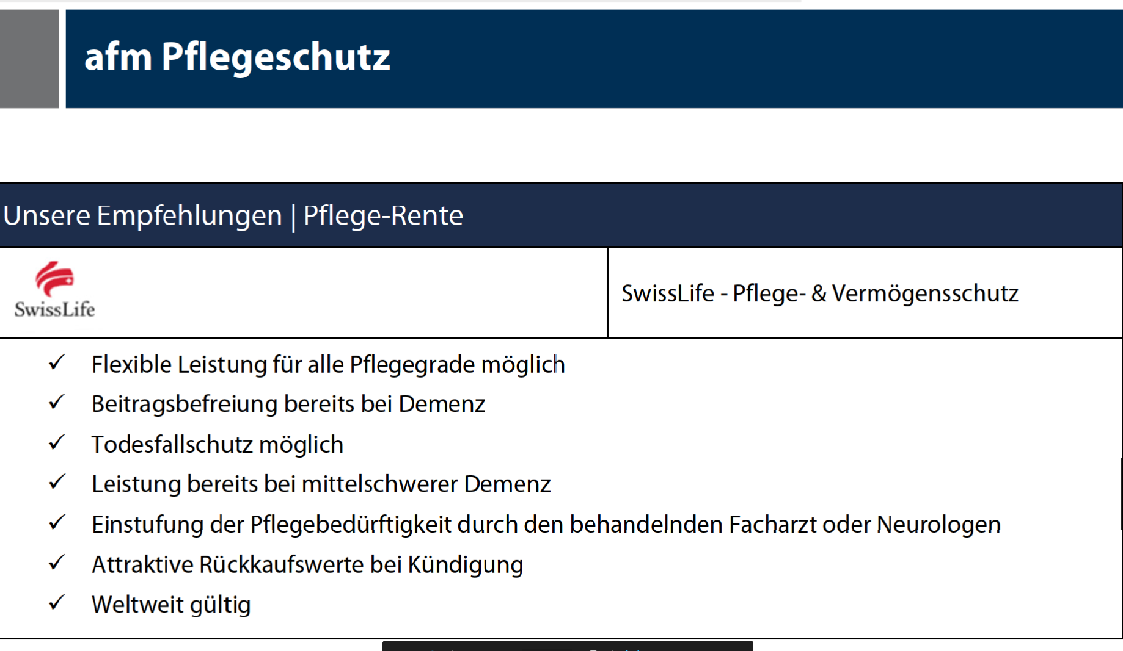
Pflegerente
Swiss Life laufender Beitrag
Highlights
Beratungsansatz-Vergleich VK Auto / Pflege ?
Beitragsgarantie

Slide 14
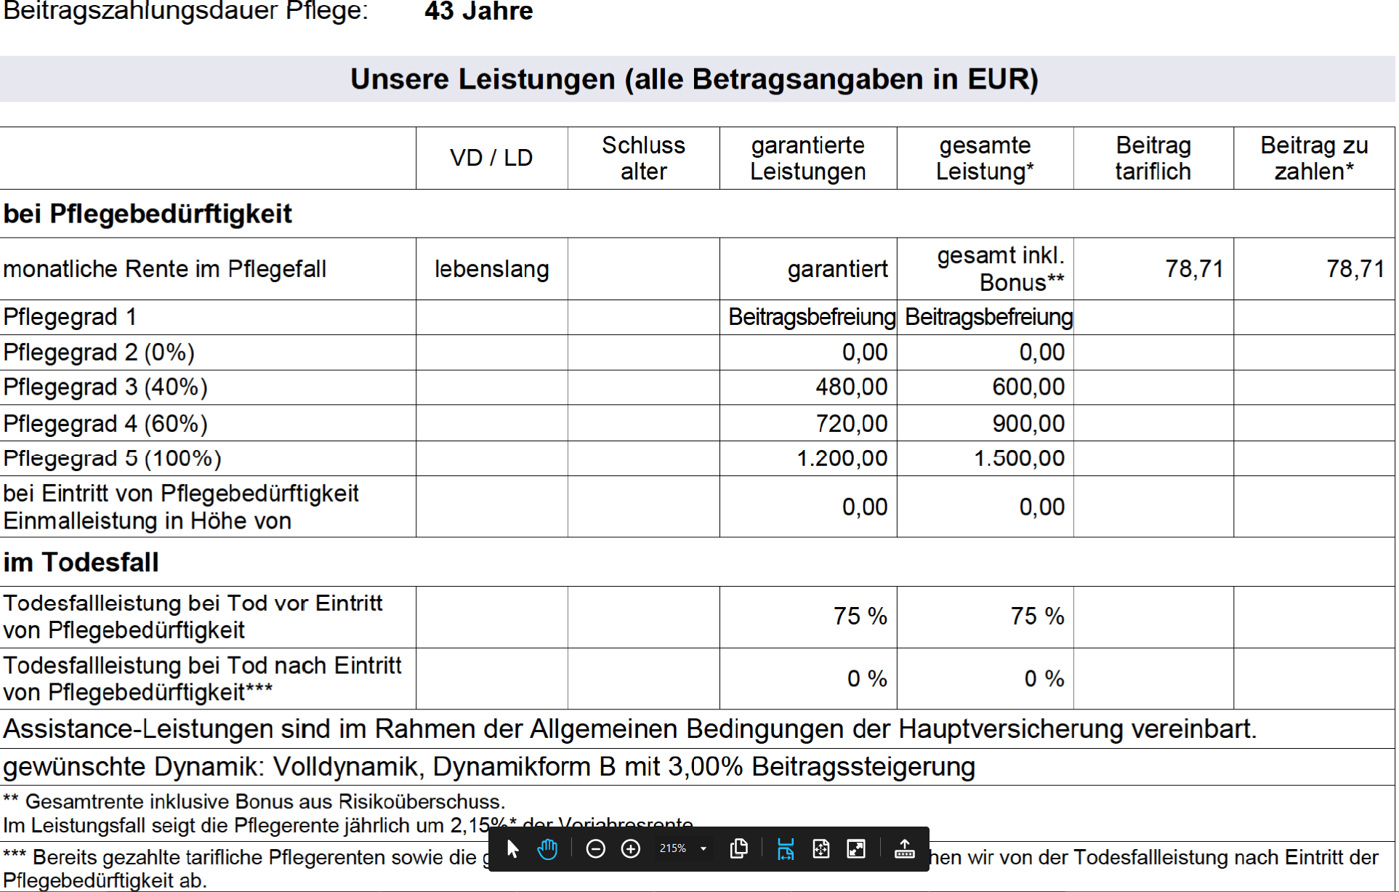
Pflege
Swiss Life laufender Beitrag
Sofortschutz
Beitrag 78,71 €
600/900/1.500 (3,4,5 )
Todesfall 75 %

Slide 15
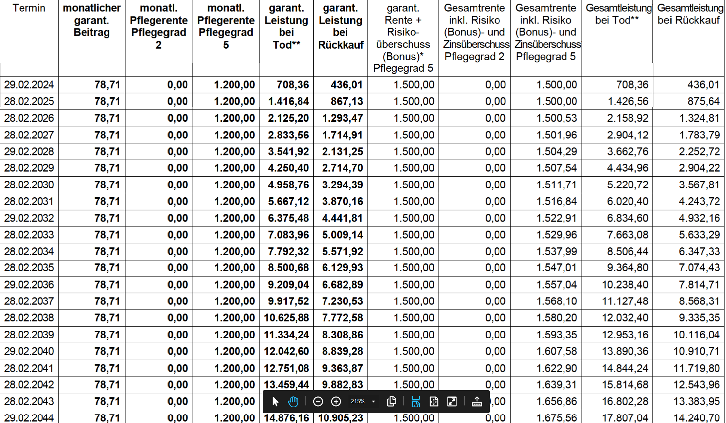
Pflegerente
Swiss Life laufender Beitrag RKW
RKW nach 20 Jahren:
- 14.240,70 €
Gezahlte Beiträge nach 20 Jahren:
- 18.890,40 €
„Verlust“:
- 4.619,70 €

Slide 16
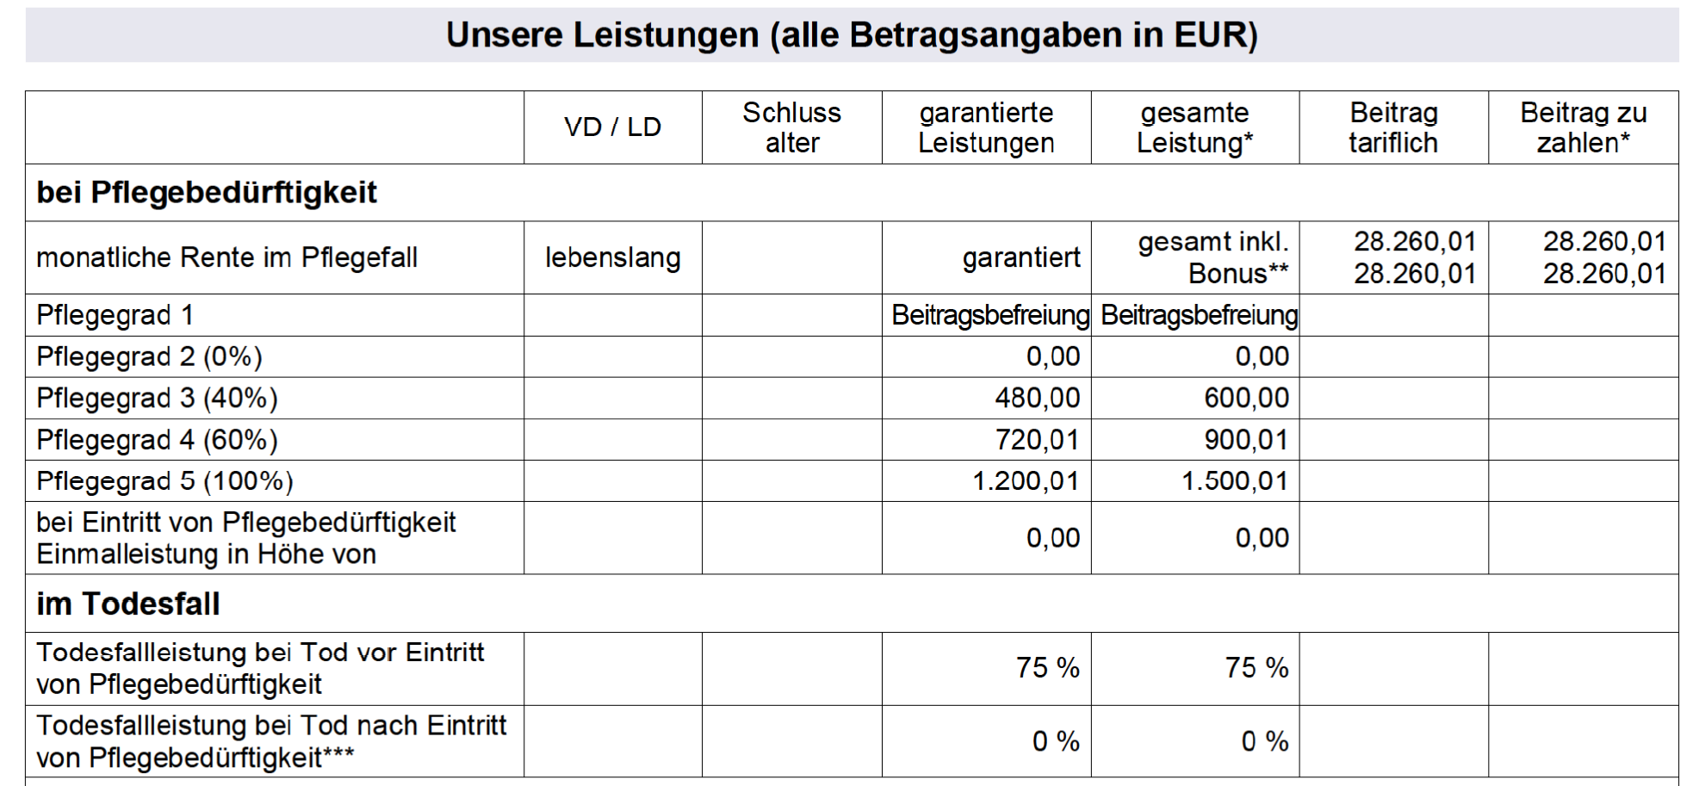
Pflegerente
Swiss Life Einmalbeitrag
Sofortschutz
Beitrag: 28.260,01 €
600/900/1.200 (3/4/5)
Todesfall 75 %

Slide 17
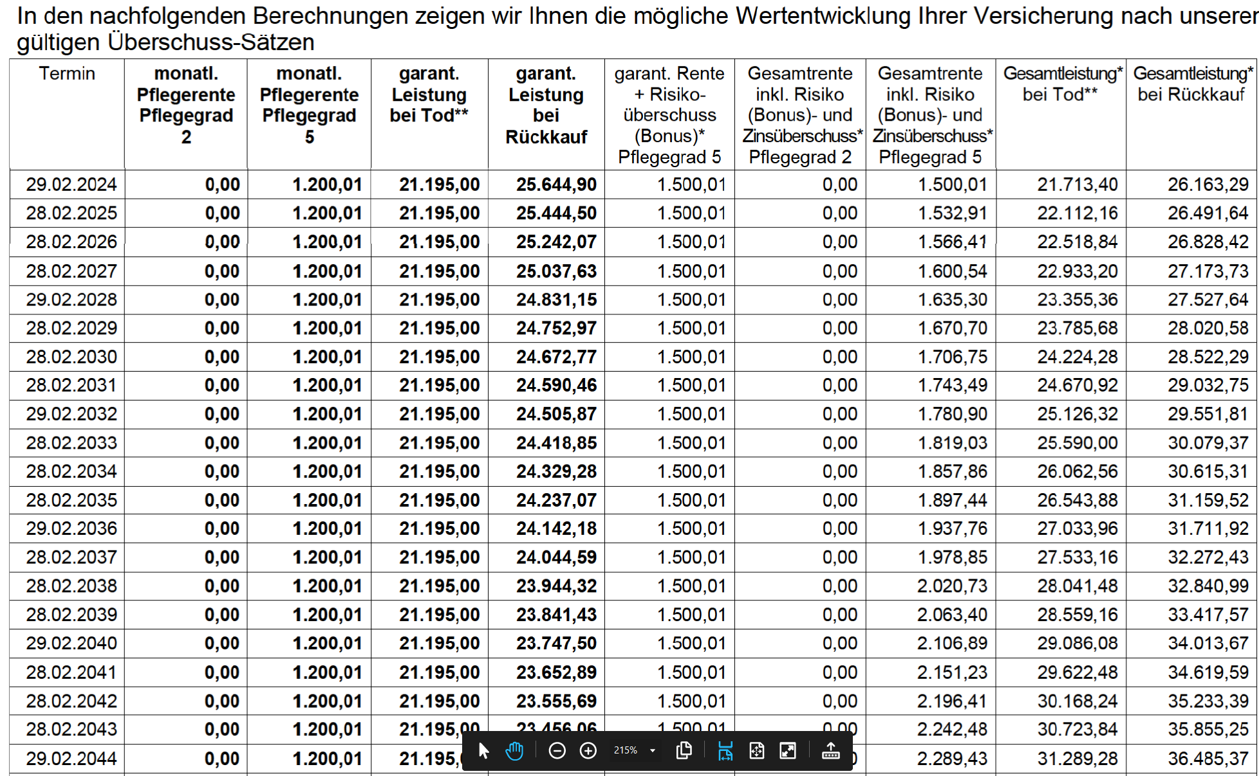
Pflege
Swiss Life Einmalbeitrag RKW/gezahlte Beiträge
RKW nach 20 Jahren:
- 36.485,37 €
Gezahlte Beiträge:
- 28.260,01 €
Überschuss:
- 8.224,64 €

Slide 18
Pflege
Brainstorming
Argumentation beim Verkauf der Pflege
Pflege als Produktbezogene Beratung oder alle biometrischen Risiken?
Lösungsansätze? Ideen zur Umsetzung ? Maßnahmen?
Vertriebliche Ideen in der Beratung? z.B.: VK-Pflege
  10 Min Vorbereitungszeit

Slide 19
Lösungsansätze
Maßnahmen/Ideen
PK-Berater: Selektionen der Kunden:
  Priorisieren nach VIP/A, Hausbesitzer, Familien
  Grundsätzlich Kunden ohne Pflegevers. ( Haftungsrelevant)
  Zielgruppenansprache als Verkaufsgespräch
  E-Mail Vorlage mit 3 der wichtigsten KBF
  Darstellung nach einer Art Stufenplan ( KTG/BU/Pflege)
Kunden-/ Netzwerk-Seminare ( auch in den jeweiligen GS ) mit der Fachabteilung oder Swiss Life für Kunden/Steuerberater; f2f und Webinare
FK/BAV Berater zur Gewinnung von Privatkunden aus den Belegschaften entwickeln, Übergabe der neuen Kunden an junge Kollegen ( ggf. auch neue Mitarbeiter (!!!) über diese Möglichkeit generieren )

Slide 20
Lösungsansätze
Maßnahmen/Ideen
Kooperation mit der Barmer nutzen
  - Regelmäßige Meetings, ggf. Schulung der Mitarbeiter
Pflege gegen Einmalbeitrag und als Geldanlage
Überprüfung alter Verträge in Bezug auf Bedingungen, Rentenhöhen, Gesellschaft ( Ideal/Generali)
Einbeziehung des AOK Pflegenavigators
  Pflegenavigator: Suche nach Pflegeheimen (aok.de)

Slide 21
Fazit
Umsetzung
Was setzen wir zukünftig ganz konkret um?
Wann setzen wir was um?
Vielen Dank für die Aufmerksamkeit!

